Slide 1

Analizar datos para responder preguntas

Slide 2
SEMANA 1

Slide 3
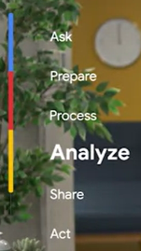
Curso 5: Analizar datos para responder preguntas
Organizar los datos para iniciar el análisis. Organizar los datos facilita el uso de los datos en el análisis. En esta parte del curso, aprenderás la importancia de organizar tus datos a través de ordenación y filtrado. Explorarás la organización de los datos tanto en hojas de cálculo, como con consultas en SQL.
Formatear y ajustar tus datos. A medida que te acerques al análisis de tus datos, querrás tener los datos formateados y listos para avanzar. En esta parte del curso, aprenderás sobre la conversión y el formateo de los datos, incluso cómo usar las consultas en SQL para combinar datos. También descubrirás el valor de la retroalimentación y la colaboración de tus colegas y cómo puede conducir a nuevas ideas para que las apliques a tu trabajo.
Agregar datos para análisis. Durante el análisis, a menudo tendrás que combinar datos para obtener información y completar objetivos de negocios. En esta parte del curso, explorarás las funciones, los procedimientos y la sintaxis para combinar o agregar datos. Aprenderás cómo combinar datos en múltiples celdas de hojas de cálculo y en múltiples tablas de bases de datos usando consultas en SQL.
Realizar cálculos de datos. Los cálculos son una de las tareas más comunes que realizan los analistas de datos durante el análisis. En esta parte del curso, explorarás fórmulas, funciones y tablas dinámicas en hojas de cálculo y consultas en SQL. Todos estos elementos se usan en los cálculos de datos. También aprenderás sobre los beneficios de usar SQL para gestionar las tablas temporales de bases de datos.

Slide 4
Ahora, aprenderás los pasos que se requieren para analizar realmente los datos. Lo primero en esa lista de pasos es organizar y formatear los datos.
Organizar tus datos es uno de los pasos más importantes para el análisis. Una vez que los hayas organizado, puedes realizar cálculos para obtener respuestas claras y objetivas a cualquier pregunta sobre datos. Antes de empezar tu entrada en el registro de aprendizaje, tómate un momento para considerar qué te viene a la mente cuando piensas en organización de datos

Slide 5
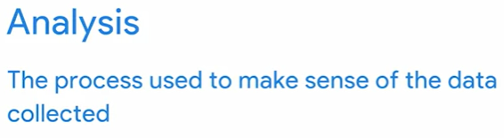
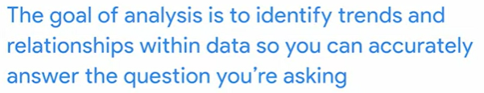
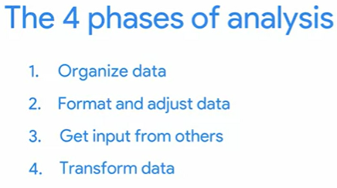

Slide 6
Mantener los datos organizados con ordenación y filtros
Ordenación es cuando organizas los datos en un orden significativo para que sea más fácil entenderlos, analizarlos y visualizarlos. La ordenación clasifica tus datos según la métrica específica que elijas. Puedes ordenar datos en hojas de cálculo, bases de datos en SQL (cuando tu conjunto de datos es demasiado grande para hojas de cálculo), y tablas en documentos.
El filtrado se usa cuando solo te interesa ver los datos que cumplen un criterio específico, y deseas ocultar el resto. Filtrar es realmente útil cuando tienes muchos datos. Puedes ahorrar tiempo centrándote en los datos que son realmente importantes o en los que tienen errores o problemas. La mayoría de las hojas de cálculo y las bases de datos en SQL te permiten filtrar los datos de diversas maneras. Filtrar te permite encontrar lo que buscas sin tanto esfuerzo.

Slide 7
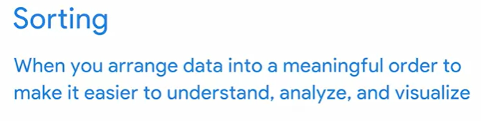
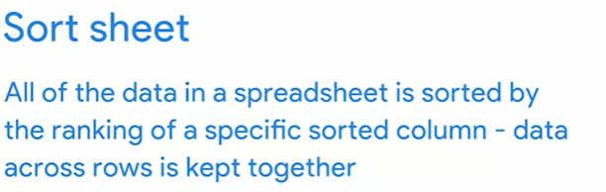

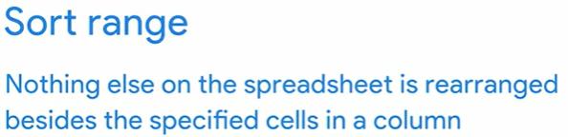
La conclusión clave es la diferencia entre ordenar una hoja por columna y ordenar un rango (los valores en la columna).

Slide 8
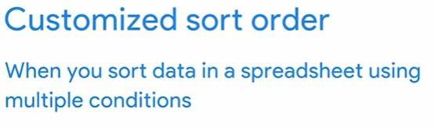

=SORT(A2:D6, 2, TRUE)
Seleccionar table, datos, ordenar
Agregar/ nivel
=SORT(rango, [índice_de_columna], [orden], [por_columnas])
índice_de_columna (opcional): # de la columna que deseas ordenar.
orden (opcional): 1 para orden ascendente (predeterminado) o -1 para orden descendente
por_columnas (opcional): Define si se ordenará por filas o columnas (FALSO para filas, VERDADERO para columnas).
La ordenación desde la pestaña Datos de una hoja de cálculo puede excluir de la ordenación una fila de encabezado en el rango de datos, mientras que el rango de datos para una función SORT escrita nunca debe contener una fila de encabezado
La ordenación desde la pestaña Datos de una hoja de cálculo sobrescribe las celdas que contienen los datos sin ordenar con los datos ordenados, mientras que la función SORT escrita inserta los datos ordenados en un rango de celdas diferente.
Excel también tiene las funciones sort, sortby y filter

Slide 9
SEMANA 2

Slide 10
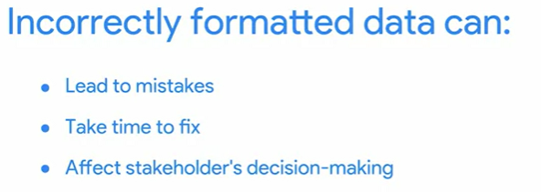
CONVERTIR(Valor, ”F”, ”C”)
CONVERTIR(a2, ”F”, ”C”)
Convertir el tipo de unidades Fahrenheit a Celsius
Una forma de garantizar que tu análisis de los datos sea preciso es darles a todos el formato correcto. Esto es así aunque ya hayas limpiado y procesado tus datos.

Slide 11
Hay muchas situaciones en las que quizá tengas que convertir datos
Cadena de texto a fecha =FECHA(VALOR(IZQUIERDA(A1,4)), VALOR(EXTRAE(A1,6,2)), VALOR(EXTRAE(A1,9,2)))
Cadena de texto a cifra =VALOR(A1)
Combinar columnas =CONCATENAR(A1, B1)
Cifras a porcentaje =A1 * 100 & "%"
Si necesitas convertir otros tipos de datos, puedes encontrar recursos útiles en el Soporte técnico de Microsoft para Excel o la Ayuda de Editores de Google Docs para Google Sheets.
Usar las funciones CONCAT (puede utilizarse como un rango dinámico) y CONCATENATE
=EXTRAE(texto, posición_inicial, número_de_caracteres)

Slide 12

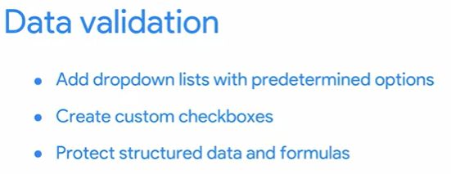
Data validation
Seleccionar Columna, Herramientas de datos Datos, Validación de Datos, Lista, origen
Inicio, Formato condicional, conjunto de iconos, elegir,
Inicio, Formato condicional, admin, reglas, editar, mostrar icono, aceptar
Seleccionar celdas a proteger:
Ir a la pestaña "Revisar":
Habilitar la protección de la hoja:
Aceptar:

Slide 13
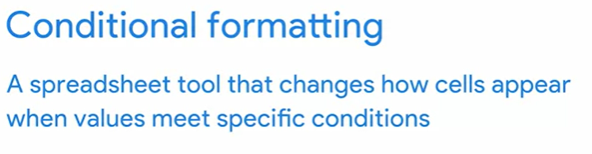
Inicio
Formato condicional
Nueva regla
Datos
Validación de datos

Slide 14
Transformar datos en SQL
SQL usa reglas estándar para pasar de un tipo de datos a otro.
las distintas conversiones que puedes hacer usando la función CAST. También hay funciones más especializadas, como COERCION para trabajar con números muy grandes y UNIX_DATE para trabajar con fechas. La función UNIX_DATE te devuelve la cantidad de días que pasaron desde el 1° de enero de 1970 y se usa para comparar fechas en distintos husos horarios y trabajar con esos datos.

Slide 15
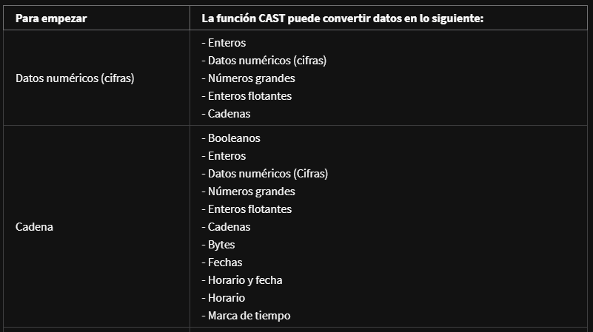

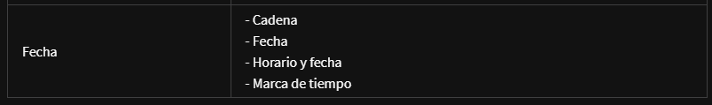

La función CAST (sintaxis y ejemplos)
SELECT indica que vas a seleccionar datos de una tabla
CAST indica que vas a pasar el tipo de dato que seleccionaste a un tipo de dato distinto
AS aparece antes y detecta el tipo de dato al que quieres convertir
STRING indica que quieres pasar los datos a cadena de texto
FROM establece de qué tabla seleccionas datos
STRING
INT
DATETIME

Slide 16
La función SAFE_CAST
Cuando usamos la función CAST en una consulta que falla, salta un error en BigQuery. Para evitar errores si falla la consulta, podemos usar la función SAFE_CAST. La función SAFE_CAST devuelve un valor nulo en lugar de un error cuando falla la consulta.

Slide 17


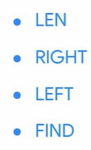
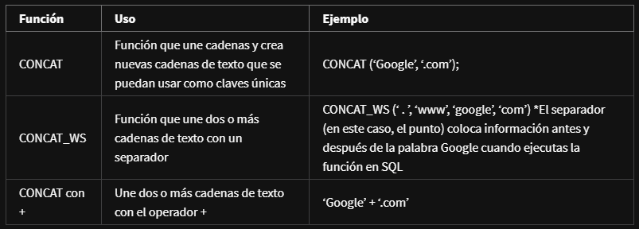
Manipular cadenas de texto en SQL

Slide 18
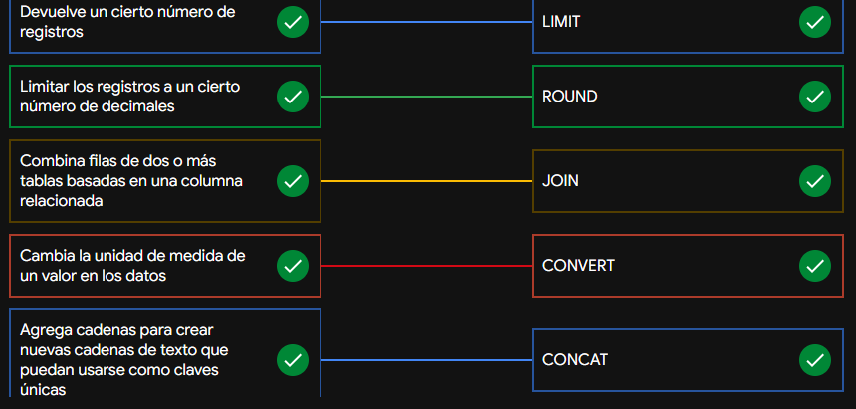

Slide 19
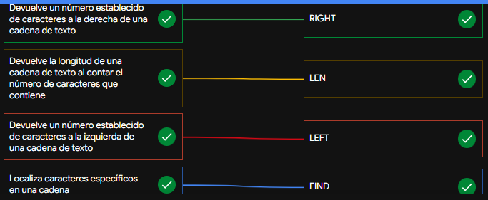

Slide 20



Excel
Atajos de teclado para Excel: En esta lista, ya te proporcionamos un recurso que contiene atajos de teclado para Google Sheets. Este recurso es similar: te brinda una lista de atajos para Excel que sirven para que tus tareas habituales sean más eficientes al trabajar con hojas de cálculo. Incluye atajos de teclado para las versiones de Excel para computadora de escritorio y dispositivos móviles, así que puedes usarlos en cualquier plataforma.
222 atajos de Excel: Es un compilado de atajos que incluye enlaces para obtener explicaciones más detalladas sobre su uso. Es excelente para consultar rápidamente los atajos de teclado. La lista está organizada según su funcionalidad, así que puedes ir directamente a las secciones que más te sirvan.
Lista de funciones de la hoja de cálculo: Es una lista exhaustiva de funciones de la hoja de cálculo de Excel que incluye enlaces con explicaciones más detalladas. Es un recurso útil para guardar y usar como referencia a menudo. Así, tendrás acceso a funciones y ejemplos para usar en tu trabajo.
Lista de fórmulas de la hoja de cálculo: Al igual que el recurso anterior, esta lista exhaustiva de fórmulas para la hoja de cálculo de Excel incluye enlaces con explicaciones más detalladas. Guárdalo y úsalo como referencia cada vez que necesites corroborar una fórmula para tu análisis.
Destrezas vitales en Excel para analizar datos: Esta publicación de un blog incluye funcionalidades más avanzadas para algunas herramientas de la hoja de cálculo que ya conoces, como tablas dinámicas y formato condicional. Estas destrezas son particularmente útiles para el análisis de datos. Cada sección incluye un vídeo paso a paso que te guiará durante todo el proceso para usar estas funciones, de modo que puedas ejecutarlas en tu propio análisis.
Destrezas avanzadas para la hoja de cálculo: La presentación de Mark Jhon C. Oxillo empieza con un repaso básico de la hoja de cálculo, pero también incluye funciones y ejercicios avanzados para que ejecutes las fórmulas en datos reales en Excel. Es una muy buena forma de repasar algunos conceptos básicos y practicar las destrezas que aprendiste hasta ahora.

Slide 21




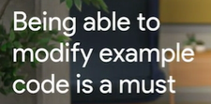

Slide 22
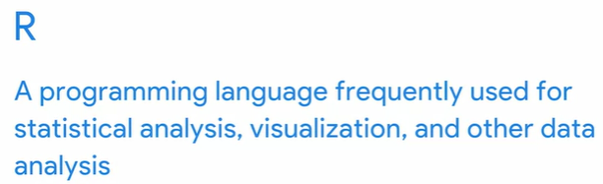


Slide 23
SEMANA 3

Slide 24

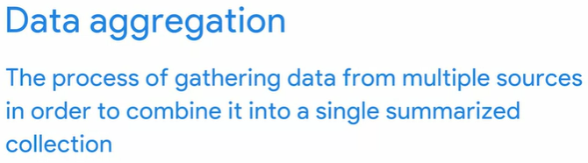


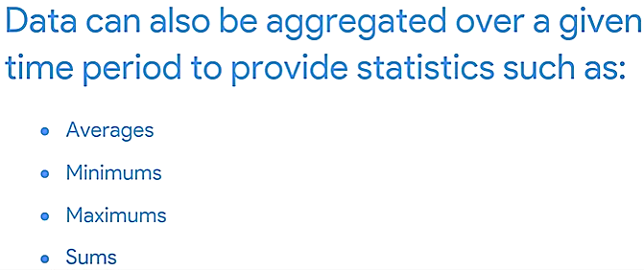
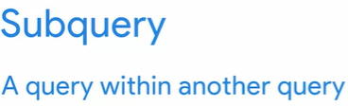

Slide 25
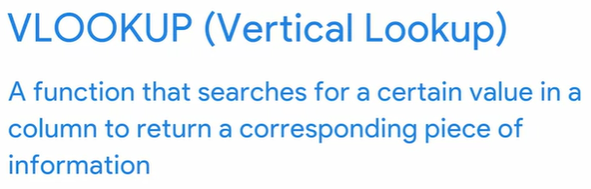
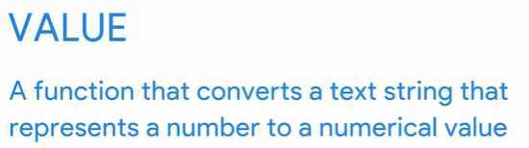
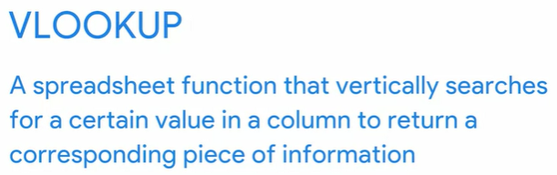
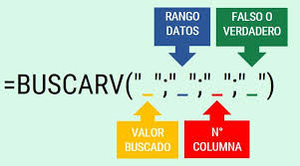
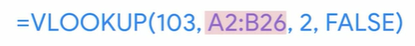
TRIM
Elimina espacio en el texto
Eliminar duplicados:
Datos, herramientas de datos, quitar duplicados
=BUSCARV(A2,'Employee Rates'!$A$2:$B$5,2,FALSO)

Slide 26


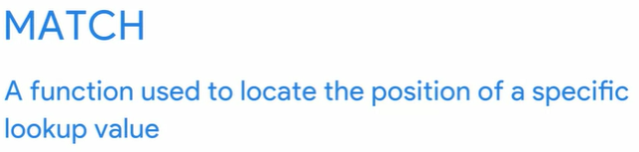
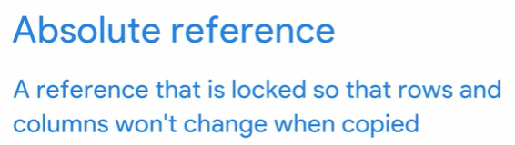


Solo busca valores a la derecha
Proteger las hojas o columnas

Slide 27
VLOOKUP, o Vertical Lookup (búsqueda vertical), que busca un valor determinado en una columna de hoja de cálculo y devuelve una información específica de la fila en la que se encuentra el valor buscado.
¿Cuándo hace falta usar VLOOKUP?
Dos razones comunes para usar VLOOKUP son:
Rellenar datos en una hoja de cálculo
Combinar datos de una hoja de cálculo con datos de otra
disponible tanto en Microsoft Excel como en Google Sheets
search_key
El valor a buscar.
Por ejemplo, 42, "Gatos", o I24.
range
El rango a tener en cuenta para la búsqueda
La primera columna en el rango se busca para ubicar datos que coincidan con el valor especificado por search_key.
index
El índice de columna del valor a devolver, en que la primera columna en el rango se numera 1.
Si el índice no está entre 1 y el número de las columnas dentro del rango, se devuelve #VALUE!.
is_sorted
Indica si la columna a buscar (la primera columna del rango especificado) está ordenada. TRUE como valor predeterminado.
Se recomienda configurar is_sorted en FALSE. Si está configurada en FALSE, se devuelve una coincidencia exacta. Si existen múltiples valores coincidentes, se devuelve el contenido de la celda que corresponde al primer valor encontrado y si no se encuentra un valor coincidente, se devuelve #N/A.
Si is_sorted es TRUE o se omite, se devuelve la coincidencia más cercana (menor o igual a la clave de búsqueda). Si todos los valores en la columna de búsqueda son mayores a la clave de búsqueda, se devuelve #N/A.

Slide 28
¿Qué pasa si aparece #N/A?
Como acabas de leer, #N/A indica que no se puede devolver un valor coincidente como resultado de VLOOKUP. El error no significa que haya algo que esté realmente mal con los datos, pero las personas pueden tener preguntas si ven el error en un informe. Puedes usar la función IFNA para reemplazar el error #N/A con algo más descriptivo, como “Does not exist” (no existe).
value
Este es un valor requerido.
La función verifica si el valor de la celda coincide con el valor, como #N/A.
value_if_na
Este es un valor requerido.
La función devuelve este valor si el valor de la celda coincide con el valor en el primer argumento; devuelve este valor cuando el valor de la celda es #N/A.
Recordatorios útiles de VLOOKUP
TRUE significa una coincidencia aproximada, FALSE significa una coincidencia exacta en la clave de búsqueda. Si los datos usados para la clave de búsqueda están ordenados, se puede usar TRUE.
Lo deseable es que la columna que coincide con la clave de búsqueda en una fórmula de VLOOKUP esté en el lado izquierdo de los datos. VLOOKUP solo observa datos a la derecha después de que se encuentra una coincidencia. En otras palabras, el índice para VLOOKUP indica columnas a la derecha únicamente. Esto puede requerir que muevas las columnas de lugar antes de usar VLOOKUP.
Después de haber rellenado datos con la fórmula VLOOKUP, puedes copiar y pegar los datos como valores solamente para quitar las fórmulas para que puedas volver a manipular los datos.

Slide 29

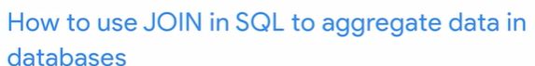
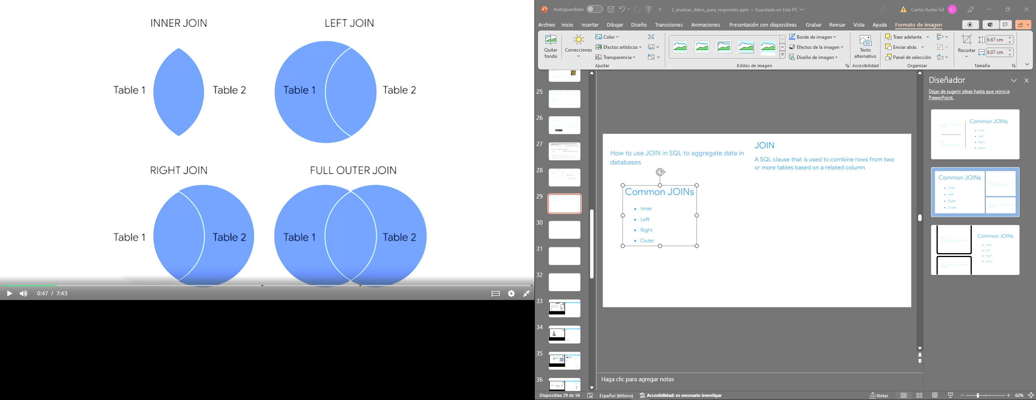
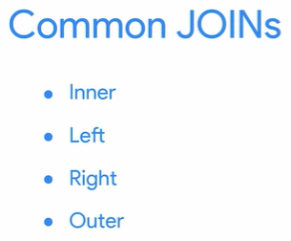

Slide 30
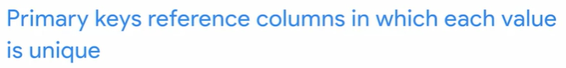

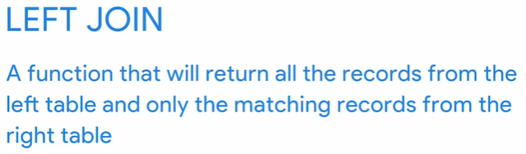
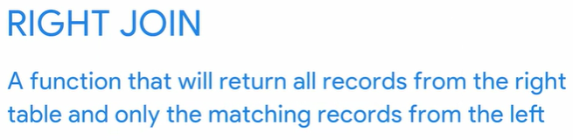

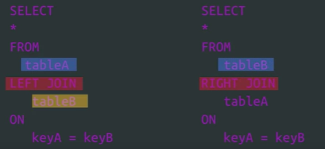

Slide 31

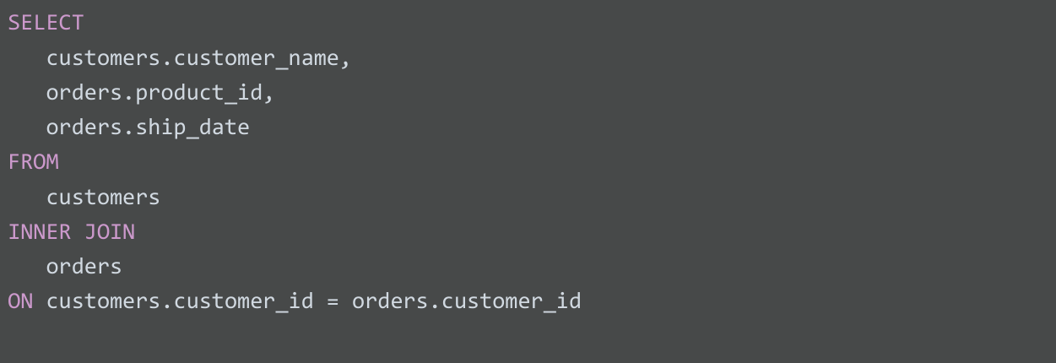
Sintaxis básica para asignar alias
En las consultas SQL, los alias se implementan usando el comando AS.

Slide 32
JOIN de SQL: Esta es una buena explicación básica de JOIN con ejemplos. Si necesitas un repaso rápido de qué hacen las diferentes JOIN, este es un gran recurso para marcar y volver a consultar más adelante.
JOIN de bases de datos - Introducción a tipos y conceptos de JOIN: Esta es una introducción muy completa a las JOIN. Este artículo no solo explica qué son las JOIN y cómo usarlas, sino que también explica en mayor detalle las diferentes situaciones en las que usarías y por qué usarías las diferentes JOIN. Este en un gran recurso si estás interesado en aprender más sobre la lógica detrás del uso de JOIN.
Tipos de JOIN en SQL explicados en elementos visuales: Este recurso tiene una representación visual de las diferentes JOIN. Es una manera muy útil de comprender las JOIN si aprendes mejor con lo visual y puede ser una manera muy útil de recordar las diferentes JOIN.
JOIN en SQL: Uniendo datos JOIN por JOIN: Este recurso no solo tiene una explicación detallada de las JOIN con ejemplos, sino que también brinda datos de ejemplo que puedes usar para seguir su guía paso a paso. Esta es una manera útil de practicar las JOIN con datos reales.
JOIN en SQL: Este es otro recurso que brinda una explicación clara de las JOIN y usa ejemplos para demostrar cómo funcionan. Los ejemplos también combinan JOIN con asignación de alias. Esta es una gran oportunidad para ver cómo se pueden combinar las JOIN con otros conceptos de SQL que has aprendido en este curso.

Slide 33
EJERCICIOS JOIN

Slide 34
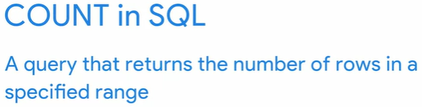
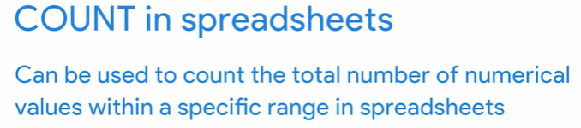
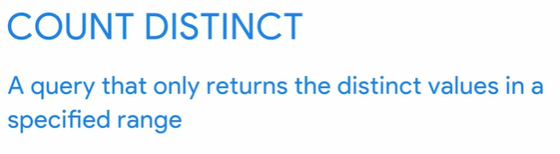
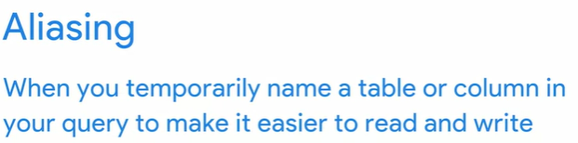

Slide 35
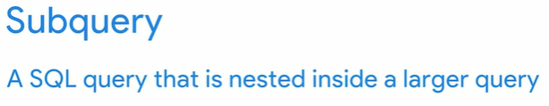




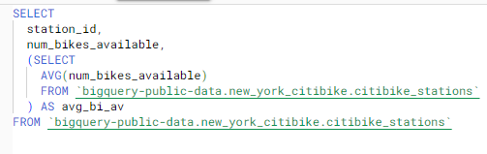
First is executed in parenthesis

Slide 36
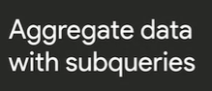
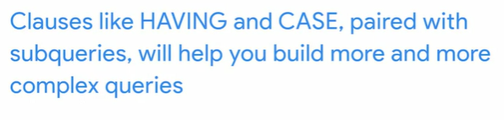
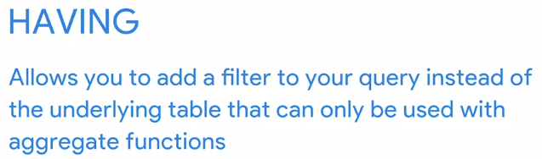
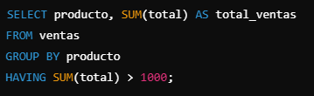
Similar a WHERE, pero este no puede filtrar resultados de las funciones de agregaciones. Se usa después de GROUP BY para limitar los resultados

Slide 37
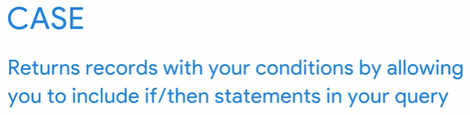
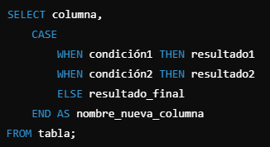
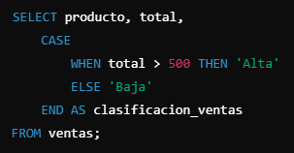
CASE: Es una declaración condicional que te permite realizar comprobaciones en tus datos y devolver diferentes resultados dependiendo de ciertas condiciones. Es útil para crear columnas calculadas o categorías personalizadas dentro de una consulta.

Slide 38
Las funciones SQL son herramientas integradas a SQL para posibilitar la realización de cálculos. Una subconsulta (también llamada consulta interna o anidada) es una consulta dentro de otra consulta.
¿Cómo funcionan las funciones SQL?
Las funciones SQL son lo que posibilita la agregación de datos. (Como recordatorio, la agregación de datos es el proceso de recolectar datos de múltiples fuentes para combinarlos en una sola colección resumida). Entonces, ¿cómo funcionan las funciones SQL?
SQL HAVING: Esta es una descripción general de la cláusula HAVING, incluyendo qué es y un tutorial de cómo y cuándo funciona.
SQL CASE: Explora el uso de la instrucción CASE y ejemplos de cómo funciona.
SQL IF: Este es un tutorial de la función IF y ofrece ejemplos que puedes usar para practicar.
SQL COUNT: La función COUNT es igual de importante que el resto, y este tutorial ofrece múltiples ejemplos para repasar.

Slide 39

Subconsultas: la guinda del pastel
Un pastel puede tener múltiples capas en su interior e incluso capas dentro de esas capas. Cada una de estas capas son nuestras subconsultas y cuando juntas todas las capas, obtienes un pastel (consulta). Habitualmente las subconsultas están anidadas en las cláusulas SELECT, FROM o WHERE. No existe una sintaxis general para las subconsultas, pero la sintaxis de una subconsulta básica es la siguiente:
deseas seleccionar todas las columnas de esa tabla específica

Slide 40

Existen algunas reglas que deben seguir las subconsultas:
Las subconsultas tienen que estar dentro de paréntesis
Una subconsulta puede tener una sola columna especificada en la cláusula SELECT. Si quieres que una subconsulta compare varias columnas, esas columnas deben haberse seleccionado en la consulta principal.
Las subconsultas que devuelven más de una fila solo pueden usarse con múltiples operadores de valor, tales como el operador IN que permite especificar múltiples valores en una cláusula WHERE.
Una subconsulta no puede estar anidada en un comando SET. El comando SET se usa con UPDATE para especificar qué columnas (y valores) se deben actualizar en una tabla.

Slide 41



IN se utiliza para verificar si un valor está en una lista de valores específicos o en el conjunto de resultados de una subconsulta.
IN: Verifica si un valor está en una lista o conjunto de resultados.
ANY permite comparar un valor con cualquier valor de un conjunto de resultados de una subconsulta. Se usa comúnmente con operadores de comparación como = < >
ANY: Verifica si la condición es verdadera para al menos un valor en el conjunto de resultados.
ALL compara un valor con todos los valores en un conjunto de resultados de una subconsulta. También se utiliza con operadores de comparación como = < >
ALL: Verifica si la condición es verdadera para todos los valores en el conjunto de resultados.

Slide 42









Slide 43
SEMANA 4

Slide 44


Slide 45


Media() - AVG()
Max()
Min()
Suma()
Inicio – Formato condicional – Escala de color
Countif() - contar.si(rango,”condicion”)
Sumif() – sumar.si(rangomedir ,”condicion”,rango actuar)
averageif() – promedio.si(rangoMedir ,”condicion”, rango actuar)

Slide 46
=IFS() - SI.CONJUNTO(condición1, valor_si_verdadero1, condición2, valor_si_verdadero2, …)
VLOOKUP() - BUSCARV(valor_buscado, rango_tabla, número_columna, [ordenado])
INDEX - INDICE(rango, número_fila, [número_columna])
MATCH - COINCIDIR(valor_buscado, rango_busqueda, tipo_coincidencia)
Devuelve valor
Devuelve valor
Devuelve valor
Devuelve posición

Slide 47
La función SI (IF) le permite realizar una comparación lógica entre un valor y lo que espera probando una condición y devolviendo un resultado si esa condición es Verdadera o Falso.
AND – =IF(AND(Something is True, Something else is True), Value if True, Value if False)
OR – =IF(OR(Something is True, Something else is True), Value if True, Value if False)
NOT – =IF(NOT(Something is True), Value if True, Value if False)

Slide 48



Slide 49



Importar datos
Insertar
Tabla
Tabla Dinámica

Slide 50
Elementos de una tabla dinámica
Una tabla dinámica es una herramienta que se utiliza para ordenar, reorganizar, agrupar, contar, totalizar o promediar datos en las hojas de cálculo.
Posibilitan el hecho de ver los datos de varias maneras a fin de identificar las conclusiones y las tendencias. Pueden ayudarte a que rápidamente encuentres sentido a conjuntos de datos más grandes comparando la métrica, realizando cálculos y generando informes.
Las filas de una tabla dinámica organizan y agrupan los datos que seleccionas horizontalmente.
Las columnas organizan y muestran verticalmente los valores de tus datos.
Los valores se utilizan para calcular y contar datos. Aquí es donde ingresas las variables que deseas medir. Esto es también cómo creas los campos calculados en tu tabla dinámica.
la sección de filtros de una tabla dinámica te permite aplicar filtros en función de criterios específicos; simplemente como filtros en hojas de cálculo habituales.

Slide 51


Resumir valores por
Mostrar valores como

Slide 52




Las siguientes funciones de resumen están disponibles para todos los tipos de datos de origen, excepto los datos de origen de procesamiento analítico en línea (OLAP).
Clic derecho en tabla
Resumir valores por
Mostrar valores como
Diseño
Diseño de informe
Compacto
esquema
tabular
Clic derecho en tabla
Analizar tabla dinámica
Insertar Segmentación de datos
Filtrado (flecha)
Valor
Etiqueta
Analizar tabla dinámica
Mostrar

Slide 53







Slide 54



#extraer dia, y contarlos
SELECT
EXTRACT(DAY FROM last_reported) AS day,
COUNT(*) AS nu
FROM `bigquery-public-data.new_york_citibike.citibike_stations`
GROUP BY
day
ORDER BY
day

Slide 55
Como analista de datos, organizarás, darás formato, agregarás y calcularás datos a fin de buscar tendencias y patrones o responder preguntas específicas. A menudo te proporcionarán los conjuntos de datos que necesitas para el análisis.
Kaggle.com/datasets contiene una cantidad de conjuntos de datos públicos, además de tareas para completar para muchos de ellos. Usa el enlace para practicar. Aquí presentamos algunas actividades a tener en cuenta:
Observa la barra lateral Abrir tareas. Haz clic en una que te interese e intenta completar la(s) tarea(s) para el conjunto de datos.
Explora uno de los conjuntos de datos por tu cuenta. Realiza observaciones tales como motivos para una tendencia ascendente o descendente en los datos, otras tendencias que adviertas y posibles motivos y por qué ciertos valores son significativamente diferentes a otros valores en un conjunto de datos.

Slide 56

La validación de datos ayuda a garantizar la integridad de los datos. Además, te proporciona confianza en cuanto a que los datos que estás utilizando están limpios.
La siguiente lista describe los seis tipos de validación de datos y el propósito de cada uno e incluye ejemplos y limitaciones.

Slide 57
 | Validación de datos
Tipo de datos | Propósito: Comprobar que los datos coincidan con el tipo de datos definido para un campo. Ejemplo: Los valores de los datos para los grados escolares de 1 a 12 deben ser del tipo datos numéricos.
Rango de datos | Propósito: Comprobar que los datos se ubiquen dentro de un rango de valores aceptable definido por el campo. Ejemplo: Los valores de datos para los grados escolares deben ser valores entre 1 y 12.
Limitaciones de datos | Propósito: Comprobar que los datos cumplan con ciertas condiciones o criterios para un campo. Esto incluye el tipo de datos ingresados además de otros atributos del campo como, por ejemplo, el número de caracteres. Ejemplo: Restricción del contenido: Los valores de los datos para los grados escolares de 1 a 12 deben ser números enteros.
Coherencia de los datos | Propósito: Comprobar que los datos tienen sentido en el contexto de otros datos relacionados. Ejemplo: Los valores de los datos para las fechas de envío del producto no pueden ser anteriores a las fechas de producción del producto.
Estructura de los datos | Propósito: Comprobar que los datos siguen o se ajustan a una estructura establecida. Ejemplo: Las páginas web deben seguir una estructura prescrita para que se muestren adecuadamente.
Validación del código | Propósito: Comprobar que el código de aplicación realice sistemáticamente cualquiera de las validaciones antes mencionadas durante el ingreso de datos del usuario. Ejemplo: Los siguientes son problemas comunes que se descubren durante la validación del código: más de un tipo de datos permitido, comprobación del rango de datos no realizada o finalización de cadenas de texto que no están bien definidas.

Slide 58



Slide 59
Las tablas temporales en una base de datos de SQL que no se almacenan permanentemente.
Se eliminan automáticamente de la base de datos cuando finalizas la sesión en SQL.
Se pueden utilizar como área de contención para almacenar valores si estás realizando una serie de cálculos. A veces, esto se denomina preprocesamiento de datos.
Pueden recopilar los resultados de consultas múltiples o individuales. A menudo, esto se conoce como almacenamiento provisional de datos. El almacenamiento provisional de datos es útil si necesitas realizar una consulta sobre los datos recopilados o fusionar los datos recopilados.
Pueden almacenar un subconjunto filtrado de la base de datos. No necesitas seleccionar ni filtrar los datos cada vez que trabajes con ellos. Además, utilizar menos comandos de SQL te ayuda a mantener limpios los datos.

Slide 60
Es importante señalar que cada base de datos tiene su conjunto de comandos único para crear y gestionar tablas temporales.
Prácticas recomendadas para trabajar con tablas temporales
Tablas temporales locales frente a tablas temporales globales: Las tablas temporales globales están a disposición de todos los usuarios de la base de datos y se eliminan cuando todas las conexiones que las utilizan se cierran. Las tablas temporales locales están a disposición solo del usuario cuya consulta o conexión estableció la tabla temporal. Es probable que trabajes con tablas temporales locales. Si creaste una tabla temporal local y eres la única persona que la utiliza, puedes eliminar la tabla temporal una vez que dejes de utilizarla.
Cómo eliminar las tablas temporales luego de utilizarlas: Eliminar una tabla temporal no solo quita la información contenida en las filas de la tabla, sino que además quita las definiciones de la variable de la tabla (columnas) mismas. Borrar una tabla temporal quita las filas de la tabla, pero conserva la definición de la tabla y las columnas quedan listas para volver a utilizarse. Si bien las tablas temporales se eliminan luego de que finaliza la sesión en SQL, es posible que no ocurra inmediatamente. Si hay bastante procesamiento en la base de datos, eliminar tus tablas temporales luego de utilizarlas es una buena práctica para mantener la base de datos funcionando sin inconvenientes.

Slide 61



Cuando la base de datos ejecute esta consulta, primero completará la subconsulta y asignará los valores resultantes de esa subconsulta a “new_table_data,” que es la tabla temporal.

Slide 62


La cláusula SELECT INTO copia datos de una tabla a una tabla nueva, pero no añade la tabla nueva a la base de datos. Es útil si deseas hacer una copia de una tabla con una condición específica.
Mediante SELECT e INTO, puedes crear una tabla temporal basada en condiciones definidas por una cláusula WHERE para localizar la información que necesitas para la tabla temporal.

Slide 63



La cláusula CREATE TABLE es una buena opción cuando varias personas necesitan acceder a la misma tabla temporal. Esta instrucción añade la tabla a la base de datos.
Utilizarías la instrucción CREATE TABLE para crear este tipo de tabla temporal. Una vez que hayas terminado de trabajar con la tabla, luego podrías eliminarla o quitarla de la base de datos al finalizar la sesión.
Nota: BigQuery utiliza CREATE TEMP TABLE en lugar de CREATE TABLE, pero la sintaxis general es la misma.

